Slide 1

Linguagem R

Slide 2
Aula 9
Objetivo da aula:
Distribuição Normal;
Teorema Central do Limite;
Teste de Normalidade;
Medidas a longo prazo.

Slide 3
Distribuição Normal:
Ao se pegar dados aleatórios de uma variável aleatória ocorre em algumas situações que a distribuição destes dados obedece uma lei chamada de distribuição normal.
Por exemplo se forem coletadas as alturas de uma população com 1000 pessoas de um condomínio, provavelmente essa distribuição será normal.

Slide 4
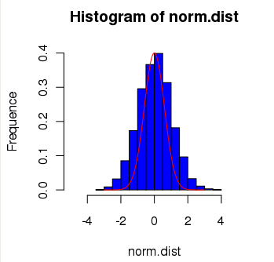
.

Slide 5
Distribuição Normal:
Em R utiliza-se a função dnorm(x, mean, sd) e a função rnorm(n, mean, sd) para se estudar a distribuição normal.

Slide 6
Usando a função dnorm():
Crie uma distribuição uniforme de dados entre 0 e 10, por exemplo:
x <- seq(0, 5, by = .1)
Escolha um valor para mean e outro para sd, por exemplo 4.5 e 0.2.
Rode no RStudio a função dnorm().
y <- dnorm(x, mean = 2.5, sd = 0.2)
A seguir plot(x,y) para ver o plot da distribuição normal.

Slide 7
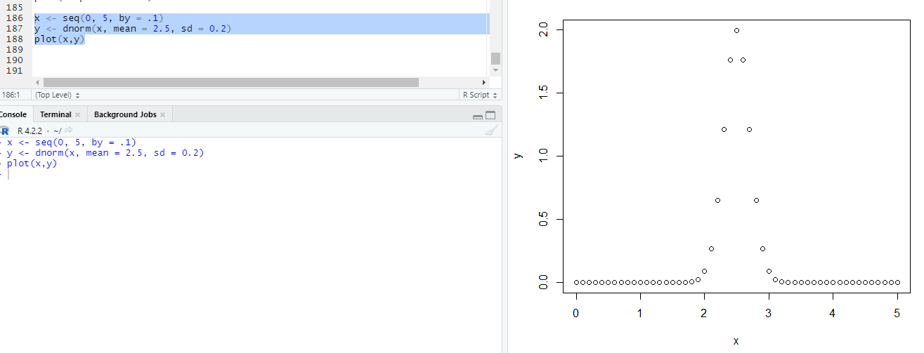

Slide 8
Histograma:
Construa o histrogrma da distribuição normal a partir dos dados:
v <- c(25,23,21,28,22,15,31,27,19)
hist(v, main = "distribuição normal")

Slide 9
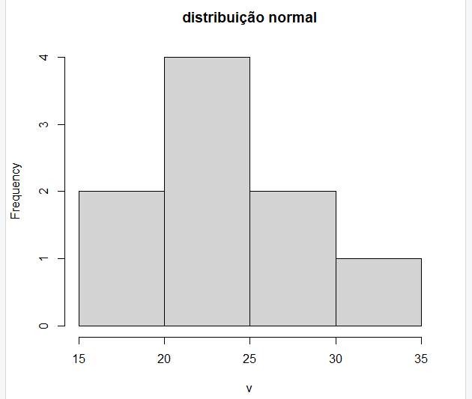
.

Slide 10
Teorema do Limite Central:
O teorema afirma que quando o tamanho da amostra aumenta, a distribuição amostral da sua média aproxima-se cada vez mais de uma distribuição normal.
O teorema do limite central também afirma que a distribuição amostral terá as seguintes propriedades:
A média da distribuição amostral será igual à média da distribuição populacional:
O desvio padrão da distribuição amostral será igual ao desvio padrão da distribuição populacional dividido pelo tamanho da amostra.

Slide 11
Aplicação do Teorema do Limite Central:
1º Passo: Constrói-se um histograma com dados de uma distribuição normal.
Para isto usa-se a função: rnorm(valor,mean,sd) que gera dados aleatórios seguindo uma distribuição normal.
data<- rnorm(1000,500,10)
hist(data, main = "distribuição normal")
print(data)

Slide 12
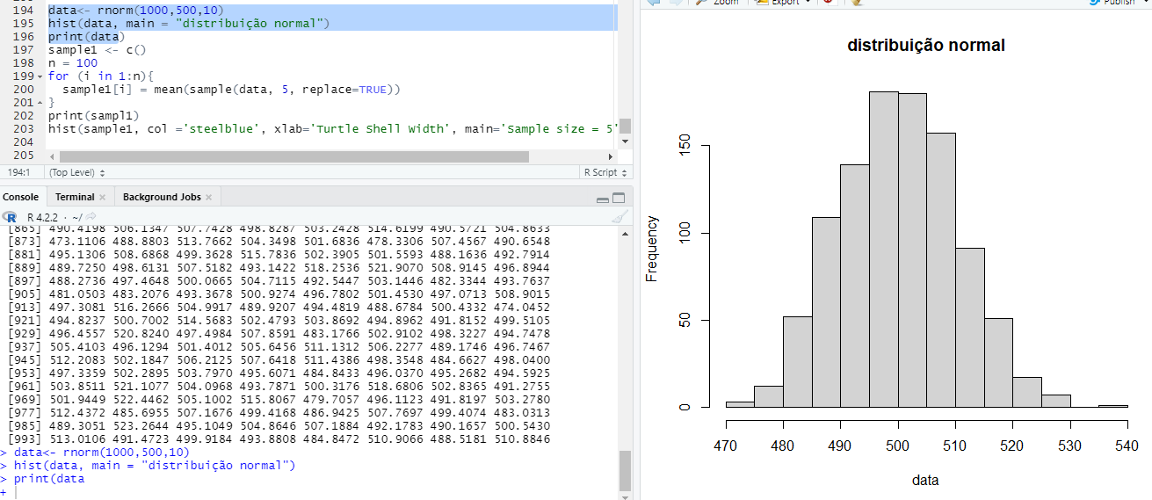

Slide 13
Aplicação do Teorema do Limite Central:
2º Passo: Gera-se uma amostra aleatória de dados da população.
sample <- c()
n = 100
for (i in 1:n){
sample[i] = mean(sample(data, 5, replace=TRUE))
}
print(sample)
hist(sample, col ='steelblue', xlab='x', main='Sample size = 5')

Slide 14
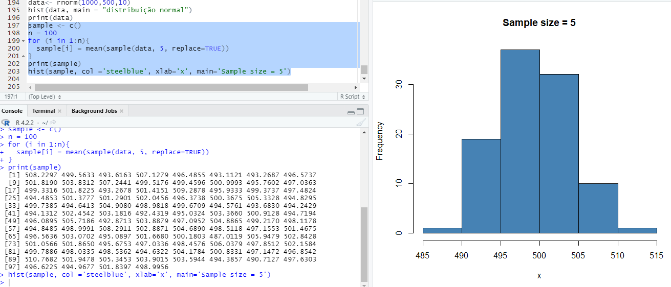

Slide 15
Teste de Normalidade:
Em estatística os testes de normalidade são usados para determinar se um conjunto de dados, de uma dada variável aleatória, obedece um lei de distribuição normal ou não.
A suposição de normalidade dos dados amostrais é uma condição exigida para a realização de inferências sobre parâmetros populacionais.
Como regra para testes de normalidade, usa-se:
Se P-Value for maior que o nível de significância, os dados apresentam distribuição normal.
O nível de significância é adotado como 5%.

Slide 16
Teste de Normalidade:
Os pacotes do R básico, que já são instalados automaticamente,
contam com dois únicos testes de normalidade pré-implementados:
ks.test para o teste de Kolmogorov-Smirnov e shapiro.test para
o teste de Shapiro-Wilk.

Slide 17
Teste de Normalidade:
Vamos usar o banco de dados interno do R chamado cars.
Para acessar o banco de dados cars deve-se proceder da seguinte maneira:
install.packages('lattice')
library(lattice)
A seguir digite:
data(cars)
head(cars)
para ver a tabela.

Slide 18
Teste de Normalidade:
A seguir gere o histograma com hist(cars$speed) para a variável speed.

Slide 19
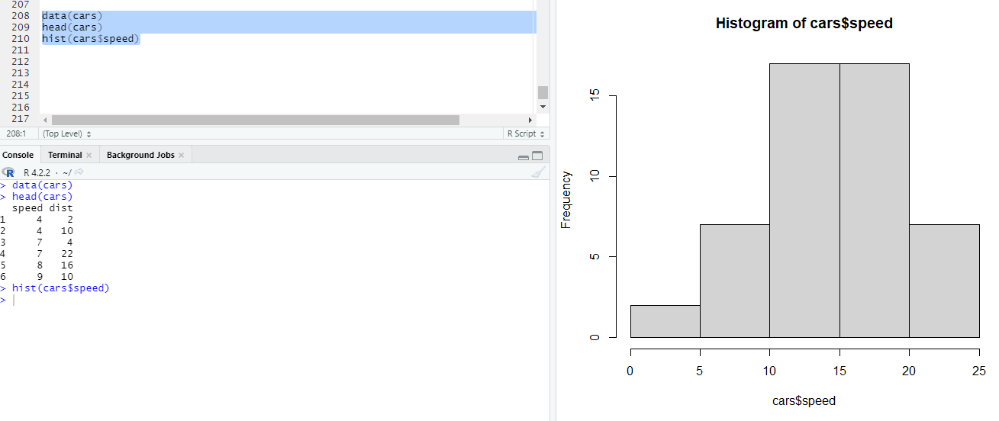

Slide 20
Teste de Normalidade:
O histograma da variável speed nos sugere uma normalidade dos dados, mas é necessário realizar os testes para confirmar este fato.

Slide 21
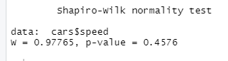
Teste Shapiro-Wilk:
Para o teste de s-w utiliza-se o comando “shapiro.test”.
Use o comando: shapiro.test(cars$speed)
O resultado do teste é mostrado no print a seguir:

Slide 22
Teste Shapiro-Wilk:
Neste teste se o p-valor for < 0.05 indica que os dados não apresentam normalidade.
O p-valor foi de 0.45 e isto quer dizer que os dados estão seguindo uma distribuição normal.

Slide 23
Teste de Kolmogorov-Smirnov:
Outro teste muito utilizado é o k-s. Para realizar este teste é necessário instalar o pacote “dgof”.
Para isto usa-se:
install.packages("dgof")
library(dgof)

Slide 24
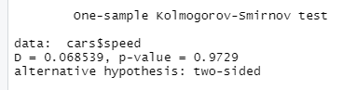
Teste de Kolmogorov-Smirnov:
A seguir, execute o teste k-s. Para isto use o comando:
ks.test(cars$speed,"pnorm",mean(cars$speed),sd(cars$speed))
O resultado é mostrado no print a seguir:

Slide 25
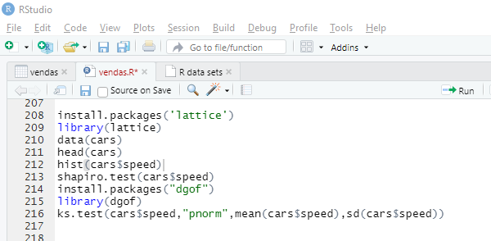
.

Slide 26
Conclusão:
Ambos os testes mostraram que a distribuição dos dados segue um modelo de distribuição normal.
Muitos trabalhos realizados tem mostrado a eficiência dos testes de normalidade e o teste de Shapiro-Wilk tem dado um resultado melhor.

Slide 27
Exercício:
Crie um dataframe com os dados da tabela a seguir, gere 3 histogramas, realize 3 testes para verificar se as amostras obedecem uma distribuição normal.

Slide 28
Dados:
Concentrações de poluentes na água de uma lagoa em mg/L.
Data 25/08/2012 | Data 13/10/2012 | Data 15/12/2012
100,1 | 89,2 | 90,8
69,3 | 29,5 | 67
28 | 85 | 104,5
128 | 51,2 | 120,2
41 | 58,6 | 75
36,8 | 60,1 | 67,8
51,5 | 62,2 | 55,8

